Slide 1
第6章 过程封装－函数
函数
自己编写函数
函数的使用
数组作为参数
带默认值的函数
内联函数
重载函数
函数模版
变量的作用域
变量的存储类别
递归函数
基于递归的算法

Slide 2
函数的用途
函数是程序设计语言中最重要的部分，是模块化设计的主要工具。每一个程序都要用到函数。
即使你自己不定义新的函数, 在每一个完整的C程序中都必须有一个main() 函数。
在C语言中，字符处理、字符串处理和数学计算都是用函数的方式提供的。

Slide 3
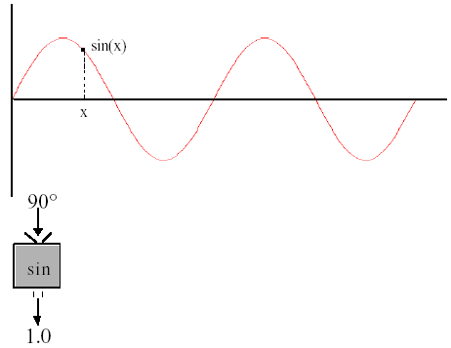
函数的例子
我们可以将像sin那样的函数想象成一个黑盒子，或一个小机器。如果你在它的上面放入一个“值”，在它的下面就会掉出“结果”（使用者视角，如果是开发者则要考虑全部，包括界面、具体实现）
上面的值称为参数，下面的值称为返回值

Slide 4
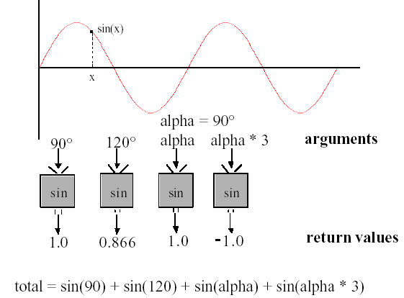
调用函数的一个例子
如果我们改变了输入的参数，函数就能返回不同的值。
函数的参数可以是常数、变量或表达式。
图中我们将调用4次sin的结果加起来，并将其和存入变量total中。

Slide 5
第6章 过程封装－－函数
函数
自己编写函数
函数的使用
数组作为参数
带默认值的函数
内联函数
重载函数
函数模版
变量的作用域
变量的存储类别
递归函数
基于递归的算法

Slide 6
如何写一个函数
函数定义
函数的返回值：返回值类型应与定义中的类型标识符一致
表示一个函数没有返回值，类型标识符用void。没有返回值的函数也称为过程
类型标识符 函数名（形式参数表）
//形式参数说明
{说明部分
语句部分
}
函数体
return 返回值； 或 return（返回值）；
int max(a, b)
int a,b;
{if (a>b) return(a) else return(b); }

Slide 7
函数举例—
无参数、无返回值的函数
打印一个由五行组成的三角形
void printstar()
{
cout << “ *\n”;
cout << “ ***\n”;
cout << “ *****\n”;
cout << “ ********\n”;
cout << “**********\n”;
}
*
***
*****
*******
*********

Slide 8
函数举例—
有参数、无返回值的函数
打印一个由n行组成的三角形
void printstar(numOfLine)
int nunOfLine;
{
int i , j;
for (i = 1; i <= numOfLine; ++i)
{
cout << endl;
for (j = 1; j <= numOfLine - i; ++j)
cout << ‘ ‘;
for (j = 1; j <= 2 * i - 1; ++j)
cout << “*”;
}
}
void printstar(int numOfLine)

Slide 9
函数举例—
有参数、有返回值的函数
计算n!
int p(int n)
{
int s=1, i;
if (n < 0)
return(0);
for (i = 1; i <= n; ++i)
s *= i; // 迭推
return(s);
}

Slide 10
函数举例—
返回布尔量的函数
判断某一年是否为闰年的函数
bool IsLeapYear(int year)
{
bool leapyear;
leapyear = (((year %4 == 0) &&(year % 100 != 0))
|| (year % 400 == 0);
return (leapyear);
}

Slide 11
第6章 过程封装－－函数
函数
自己编写函数
函数的使用
数组作为参数
带默认值的函数
内联函数
重载函数
函数模版
变量的作用域
变量的存储类别
递归函数
基于递归的算法

Slide 12
函数的声明
类似于变量声明，所有函数在使用前必须被声明。
函数声明包括下列内容：
  函数名
  函数的参数类型
  函数的返回类型
函数的声明被称为函数的原型，它的形式为：
返回类型 函数名（参数表）；
参数表中的参数说明之间用“，”分开，每个参数说明可以是类型，也可以是类型后面再接一个参数名。如：
int max(int, int);
int max(int a, int b);

Slide 13
函数说明规则
库函数在调用前需要＃include相应的头文件。
自定义的函数在调用时需要进行函数原型说明。
函数原型说明与函数首部写法上需要保持一致，即函数类型、函数名、参数个数和参数顺序必须相同。
如果被调函数的定义在主调函数之前，可以不必加声明。
如果在所有函数定义之前，在函数外部已经做了函数声明，则在主调函数中无须再作声明。

Slide 14
函数调用
#include <iostream.h>
int max(int a, int b);
main()
{
int x, y;
cin >> x >> y;
cout << max(x + 5, y - 3);
}
int max(int a, int b)
{
if (a > b) return(a); else return(b);
}
函数原型说明
函数调用
函数实现

Slide 15
函数调用
#include <iostream.h>
int max(int a, int b)
{
if (a > b) return(a); else return(b);
}
main()
{
int x, y;
cin >> x >> y;
cout << max(x + 5, y - 3);
}
函数实现，无须函数声明
函数调用
建议用前一种方式！！

Slide 16
函数调用
函数调用形式
函数名（实际参数表）
eg. max( x, y)；
注意：
  形式参数和实际参数的个数、排列次序、类型要完全相同。
  实际参数可以是常量、变量、表达式，甚至是另一个函数调用
  传递方式：值传递
  值传递：函数获得了主调程序参数变量值的拷贝。被调程序可以改变这些拷贝，但这对主调程序的环境没有影响。

Slide 17
函数调用
调用方式
1. 作为语句：printstar();
2. 作为表达式的一部分
如要计算 5!+4!+7!
x=p(5) + p(4) + p(7)
3. 作为函数的参数
Printstar( p(5) + p(4) + p(7));

Slide 18
函数执行过程
在主程序中计算每个实际参数值
将实际参数赋给对应的形式参数。在赋值的过程中完成自动类型转换。
依次执行函数体的每个语句，直到遇见return语句或函数体结束
计算return后面的表达式的值，如果表达式的值与函数的返回类型不一致，则完成类型的转换。
用函数的返回值置换函数，继续主程序的执行

Slide 19
函数执行过程
int p( int );
int max( int a, int b )
main()
{
int x, y;
cin >> x >> y;
cout << max(x, y);
}
int p( int n )
{
int s =1, i;
if (n < 0) return(0);
for (i=1;i<=n; ++i)
s*=i; return(s);
}
int max( int a, int b )
{
int n1, n2;
n1=p(a); n2=p(b);
return (n1>n2? n1: n2);
}
main | x(2) | y(3)
main
x(2)
y(3)
max
a(2)
b(3)
n1
n2
main
x(2)
y(3)
max
a(2)
b(3)
n1
n2
p
n(2)
s
i
main
x(2)
y(3)
max
a(2)
b(3)
n1(2)
n2
p
n(3)
s
i
main
x(2)
y(3)
max
a(2)
b(3)
n1(2)
n2(6)
main | x(2) | y(3)

Slide 20
第6章 过程封装－－函数
函数
自己编写函数
函数的使用
数组作为参数
带默认值的函数
内联函数
重载函数
函数模版
变量的作用域
变量的存储类别
递归函数
基于递归的算法

Slide 21
数组作为函数的参数
设一程序有下列要求：
  读入一组数据到一数组，直到输入为0为止
  将数组的元素倒过来排
  显示数组元素
main()
{
int list[MAX_NUM];
GetIntegerArray( list);
ReverseIntegerArray( list);
PrintIntegerArray( list);
}
存在的问题：
输入的数据量是可变的，如何确定真正输入的数据数。
函数GetIntegerArray和ReverseIntegerArray只能修改自己的形式参数，而不能修改实际参数。

Slide 22
问题一的解决方案
在main函数中定义一个足够大的数组。不管GetIntegerArray 中输入多少数据都不会下标超界
定义一个变量，指出数组中真正有多少元素。这样在PrintIntegerArray 和ReverseIntegerArray 函数中可以根据这个值进行操作。因此，要增加一个整型的形式参数

Slide 23
问题二的解决方案
数组参数的传递机制
C语言规定，数组作为参数传递时，传递的是数组元素的首地址。当用实际参数 list 调用函数 GerIntegerArray 时，是把 list 的首地址作为数组 array 的首地址。如 list 的首地址为1000，在函数中 array 的首地址也为1000。因此在函数中对数组 array 的修改就是对数组list 的修改。

Slide 24
函数原型的确定
PrintIntegerArray 和ReverseIntegerArray 需要知道哪一个数组和数组里有多少元素。而GetIntegerArray 需要知道哪一个数组、允许输入的最大元素个数，以及输入结束字符。该函数执行结束后应能返回有效的数据个数。因为，数组传递本质上传递的是数组的起始地址，真正的元素个数是通过另一个参数表示，因此形式参数中不需要说明数组的大小。
void PrintIntegerArray(int array[ ], int n);
void ReverseIntegerArray(int array[ ], int n);
int GetIntegerArray(int array[ ], int max, int sential);

Slide 25
Main函数
int main()
{
int IntegerArray[MAX+1], flag,CurrentSize;
cout << "请输入结束标记：";
cin >> flag;
CurrentSize = ReadIntegerArray(IntegerArray, MAX, flag );
ReverseIntegerArray(IntegerArray, CurrentSize);
PrintIntegerArray(IntegerArray, CurrentSize);
return 0;
}

Slide 26
ReadIntegerArray
int ReadIntegerArray(int array[ ], int max, int flag )
{
int size = 0;
cout << "请输入数组元素，以" << flag << "结束：" ;
while (size <= max)
{
cin >> array[size];
if (array[size] == flag) break;
else ++size;
}
if (size > max)
{
cout << "超过数组规模" << endl;
return 0;
}
return size;
}

Slide 27
ReverseIntegerArray
void ReverseIntegerArray(int array[ ], int size)
{
int i, tmp;
for (i=0; i < size / 2; i++)
{
tmp = array[i];
array[i] = array[size-i-1];
array[size-i-1] = tmp;
}
}

Slide 28
PrintIntegerArray
void PrintIntegerArray(int array[ ], int size)
{
int i;
if (size == 0) return;
cout << "逆序是：" << endl;
for (i=0; i<size; ++i)
cout << array[i] << '\t';
cout << endl;
}

Slide 29
数组作为函数的参数小结
也可以将整个数组传递给函数，这时实际参数用的是数组名。
数组传递的实质是传递地址。把实际参数中的数组首地址作为形式参数中的数组的首地址
数组在函数中的定义：函数原型应该体现数组参数是一个数组，所以用无数组大小定义的方括号表示数组。你可能希望规定数组的大小，但在C语言中并不检查数组的界限，所以在函数中也没必要知道数组的大小。数组大小只在数组定义中明确（为了申请内存量）。

Slide 30
第6章 过程封装－－函数
函数
自己编写函数
函数的使用
数组作为参数
带默认值的函数
内联函数
重载函数
函数模版
变量的作用域
变量的存储类别
递归函数
基于递归的算法

Slide 31
默认参数
对于某些函数，程序往往会用一些固定的值去调用它.例如对于以某种数制输出整型数的函数print：
  void print(int value, int base);
  在大多数情况下都是以十进制输出，因此base的值总是为10。
C++在定义或声明函数时为函数的某个参数指定默认值。当调用函数时没有为它指定实际参数时，系统自动将默认值赋给形式参数。例如，可以将print函数声明为
void print(int value, int base=10);
调用print(20) 等价于 print(20, 10)
这也就是为什么要让默认参数写在后头的原因

Slide 32
带有默认参数的函数的使用
C++在说明函数原型时，可以为一个或多个参数指定缺省值。调用此函数时，若缺省某一参数，C++自动以缺省值作为此参数的值。如：
int special(int x=2, float y=1.5)
调用时可用：
int i;
i=special(5,3.2); //x=5; y=3.2
i= special(6); //x=6; y=1.5
i= special( ); //x=2; y=1.5

Slide 33
带有默认参数的函数
—注意事项
缺省参数无论有几个，都必须放在参数序列的最后，
例如：Int SaveName (char *first, Char second=””,char *third=””, char *fouth=””);
在函数调用时，若某个参数省略，则其后的参数皆应省略而取其缺省值

Slide 34
带有默认参数的函数
—注意事项
对参数默认值的指定只有在函数声明处有意义。因为函数的默认值是提供给调用者使用的，编译器是根据函数原型声明确定函数调用是否合法。
在不同的源文件中，可以对函数的参数指定不同的默认值。例如对于上面的print函数，如果在某一个功能模块中输出的大多是十进制数，那么在此功能对应的源文件中可以指定base的默认值为10。如果在另一个功能最模块中经常要以二进制输出，那么在此功能模块对应的源文件中可以指定默认值是2。

Slide 35
第6章 过程封装－－函数
函数
自己编写函数
函数的使用
数组作为参数
带默认值的函数
内联函数
重载函数
函数模版
变量的作用域
变量的存储类别
递归函数
基于递归的算法

Slide 36
内联函数
在C程序中，可以用带参数的宏。宏本身不是函数，但使用起来象函数。用复制宏代码的方式代替函数调用可以提高速度。最大缺点是容易出错。
C++语言支持函数内联，其目的是为了提高执行效率。对于任何内联函数，编译器在符号表里放入函数的声明（包括名字、参数类型、返回值类型）。如果编译器没有发现内联函数存在错误，那么该函数的代码也被放入符号表里。在调用内联函数时，编译器直接用内联函数的代码替换函数调用，于是省去了函数调用的开销。

Slide 37
内联函数
目的：减少函数调用的开销
作用：函数代码复制到程序中
#include<iostream.h>
inline float cube(const float s)
{ return s*s*s;}
int main()
{ float side;
cin >> side;
cout << cube(side) << endls;
return 0;}
Notes:
产生函数代码的多个副本并分别插入到程序中每一格调用该函数的位置上，使程序更大。

Slide 38
慎用内联函数
内联以代码复制(膨胀)为代价，仅仅省去了函数调用的开销，从而提高函数的执行效率。如果执行函数体内代码的时间相比于函数调用的开销较大,那么效率的收获会很小。
以下情况不宜用内联:
  如果函数体内的代码比较长，使用内联将导致内存消耗代价较高。
  如果函数体内出现循环，那么执行函数体内代码的时间要比函数调用的开销大。

Slide 39
第6章 过程封装－－函数
函数
自己编写函数
函数的使用
数组作为参数
带默认值的函数
内联函数
重载函数
函数模版
变量的作用域
变量的存储类别
递归函数
基于递归的算法

Slide 40
重载函数
在传统的C语言中，不允许出现同名函数。当要求写一组功能类似、参数类型或参数个数不同的函数时，必须给它们取不同的函数名
例如某个程序要求找出一组数据中的最大值，这组数据最多有5个数据。我们必须写四个函数：求两个值中的最大值、求三个值中的最大值、求四个值中的最大值和求五个值中的最大值。我们必须为这四个函数取四个不同的函数名，例如：max2, max3, max4和max5。

Slide 41
函数重载
使参数个数不同、参数类型不同或两者兼而有之的两个以上的函数取相同的函数名
如
  int max(int a1, int a2);
  int max(int a1, int a2, int a3);
  int max(int a1, int a2, int a3, int a4);
  int max(int a1, int a2, int a3, int a4, int a5);
模板也可以重载
Notes:
C++程序中,可以将语义、功能相似的几个函数用同一个名字表示，即函数重载。这样便于记忆，提供了函数的易用性。

Slide 42
函数重载的实现
由编译器确定某一次函数调用到底是调用了哪一个具体的函数。这个过程称之为绑定（binding，又称为联编或捆绑）。
编译器首先会为这一组重载函数中的每个函数取一个不同的内部名字(用下划线连缀参数类型)。当发生函数调用时，编译器根据实际参数和形式参数的匹配情况确定具体调用的是那个函数，将这个函数的内部函数名取代重载的函数名。

Slide 43
第6章 过程封装－－函数
函数
自己编写函数
函数的使用
数组作为参数
带默认值的函数
内联函数
重载函数
函数模版
变量的作用域
变量的存储类别
递归函数
基于递归的算法

Slide 44
函数模版
如果一组重载函数仅仅是参数的类型不一样，程序的逻辑完全一样，那么这一组重载函数可以写成一个函数模版。
所谓的函数模版就是实现类型的参数化（泛型化），即把函数中某些形式参数的类型定义成参数，称为模版参数
在函数调用时，编译器根据实际参数的类型确定模版参数的值，生成不同的模版函数。

Slide 45
函数模板的定义
一 般的定义形式
template<类型形式参数表>
返回类型 FunctionName(形式参数表)
｛
//函数定义体
｝
类型形式参数表可以包含基本数据类型，也可以包含类类型（需加前缀class）
template<class T> //class也可以用typename代替
T max(T a, T b)
{ return a>b ? a : b；}

Slide 46
例子
假设我们需要一个计算数值幂次方的函数,名为power。该数值可以是整型、长整型或实型
我们只接受正幂次方，如果是负幂次方，结果为0。

Slide 47
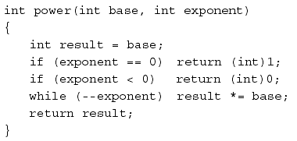
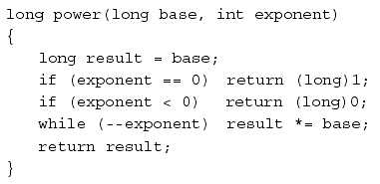

Slide 48
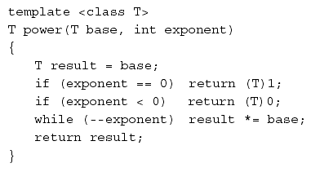
power函数的template版本
“class”并不一定表示C++的class,它也可以是一个普通的类型。<class T>只不过是表示：
T是一种类型，而此类型将在调用此函数时才给予。

Slide 49
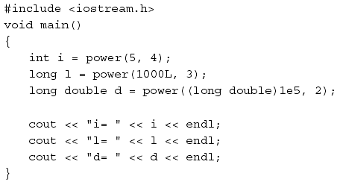

Template函数的调用方法

Slide 50
第6章 过程封装－－函数
函数
自己编写函数
函数的使用
数组作为参数
带默认值的函数
内联函数
重载函数
函数模版
变量的作用域
变量的存储类别
递归函数
基于递归的算法

Slide 51
标识符的作用域
Int main(void)
{
int a = 2, b = 3;
cout << a << b;
{
int a = 4;
cout << a << b;
}
cout << a << b;
}
一个标识符能被存取的程序部分，称为标识符的作用域。
标识符的作用域与程序块有关。所谓的程序块是带有声明的复合语句。
如右框中有两块。

Slide 52
标识符的作用域—续
在块中说明的标识符是局部的，仅能在本块中和内部的块中存取。
当内部块与外部块有同名标识符时，在内部块中屏蔽外部块的同名标识符。
在一个函数中，我们不能存取主调程序的变量，即使知道该变量的名字。
函数参数对该函数也是局部的，可以将它看成在块内，即函数体内说明的说明的变量。

Slide 53
局部变量和全局变量
局部变量：在块内定义的变量成为局部变量，即使是main函数中定义的变量也是局部的。
全局变量：在所有的函数外面定义的变量称为全局变量
  作用范围：从定义位置到文件结束。如在作用范围外的函数要使用此变量，用关键词extern在函数内说明此全局变量。
  作用：方便函数间的数据传递
请写出下列程序的执行结果：

Slide 54
int p = 1, q = 5， r=3;
int f1()
{
int p = 3, r = 2;
q=p+q+r;
cout << “f1: p,q,r=“ << p << q << r;
}
int f2()
{
p=p+q+r;
cout << “f2: p,q,r=“ << p << q << r;
}
int f3()
{
int q;
r = 2*r;
q=r+p;
cout << “f3: p,q,r=“ << p << q << r;
}
main()
{
f3(); cout << “after f3: p,q,r=” << p << q < r;
f1(); cout << “after f1: p,q,r=“ << p << q << r;
f2(); cout << “after f2: p,q,r=” << p << q << r;
}
结果：
f3: p,q,r=1 7 6
after f3: p,q,r=1 5 6
f1: p,q,r=3 10 2
after f1:p,q,r=1 10 6
f2: p,q,r=17 10 6
after f2: p,q,r=17 10 6

Slide 55
全局变量的使用说明
全局变量破坏了模块化，建议尽量少使用
当全局变量和局部变量同名时，在局部变量的作用范围中全局变量被屏蔽。
全局变量的使用将在模块化设计中详细介绍

Slide 56
第6章 过程封装－－函数
函数
自己编写函数
函数的使用
数组作为参数
带默认值的函数
内联函数
重载函数
函数模版
变量的作用域
变量的存储类别
递归函数
基于递归的算法

Slide 57
存储类型
在C语言中，每个变量有两个属性：
  类型：变量所存储的数据类型
  存储类型：变量所存储的区域：
标准的变量定义：
  存储类型 类型修饰符 数据类型 变量名；
存储类型：
  自动变量：auto
  寄存器变量：register
  外部变量：extern
  静态变量：static

Slide 58
auto
在函数内或块内定义的变量缺省时是auto。如
  auto int i；
当进入块时，系统为自动变量分配空间。当退出块时，系统释放分配给自动变量的值。因此自动变量的值就消失了。当再次进入该块时，系统重新分配空间。

Slide 59
extern
声明一个不在本模块作用范围内的全局变量。如：
extern int num;
num为某一个全局变量。
用途：
  在某函数中引用了一个声明在本函数后的全局变量时，需要在函数内用extern声明此全局变量。
  当一个程序有多个源文件组成时，用extern可引用另一文件中的全局变量。

Slide 60
//file1.cpp
#include <iostream>
using namespace std;
void f();
extern x; //外部变量的声明
int main()
{
f();
cout << "in main(): x= “
<< x << endl;
return 0;
}
//file2.cpp
#include <iostream>
using namespace std;
int x; //全局变量的定义
void f()
{
cout << "in f(): x= “
<< x << endl;
}

Slide 61
register
存储在寄存器中，代替自动变量或形参，可以提高变量的访问速度。
如无合适的寄存器可用，则编译器把它设为自动变量。
寄存器是CPU中一个很重要的部件，控制器和运算器中都有若干寄存器。

Slide 62
static
在整个程序的运行期间都存在的变量。
两类静态变量：
  静态的局部变量
  静态的外部变量

Slide 63
静态的局部变量
int f(a)
int a;
{
int b=0;
static int c=3;
b=b+1;
c=c+1;
return (a+b+c);
}
main()
{
int a=2,i;
for (i=0; i<3; ++i)
cout << f(a);
}
允许局部变量保存它的原有值，以便在次进入块时还可以使用此值。
运行结果为：
7 8 9

Slide 64
静态的外部变量
用static说明的全局变量其他源文件不能用extern引用它
用extern还可以用在函数定义或说明中。该函数只能被用于本源文件中，其他源文件不能调用此函数。

Slide 65
静态变量的使用
未被程序员初始化的静态变量都由系统初始化为0。
局部静态变量的初值是编译时赋的。当运行时重复调用此函数时，不重复赋初值。
虽然局部静态变量在函数调用结束后仍然存在，但其他函数不能引用它。

Slide 66
#include <iostream>
using namespace std;
void a();void b();
void c();
void d(int);
void main()
{
int x=6;
cout <<"x in main is " << x << endl;
a(); b(); c(); d(x); x++;
a(); b(); c(); d(x);
cout << "x in main is " << x << endl;
system("pause");
}
void a()
{int x=25; cout << "x in a is "<< x << endl;}
void b()
{
static int x=50;
cout << "x in b is "<< x++ << endl;
}
void c()
{
extern int x;
x*=10; cout << "x in c is "<< x << endl;
}
int x=2;
void d(int x)
{ cout << "x in d is " << ++x << endl;}
结果：
x in main is 6
x in a is 25
x in b is 50
x in c is 20
x in d is 7
x in a is 25
x in b is 51
x in c is 200
x in d is 8
x in main is 7

Slide 67
第6章 过程封装－－函数
函数
自己编写函数
函数的使用
数组作为参数
带默认值的函数
内联函数
重载函数
函数模版
变量的作用域
变量的存储类别
递归函数
基于递归的算法

Slide 68
递归用途
递归程序设计：将一个大问题简化为同样形式的较小问题。
  在一个递归求解中，分解的子问题与最初的问题具有一样的形式
  作为处理问题的工具，递归技术是一种非常有力的工具。利用递归不但可以使得书写复杂度降低，而且使程序看上去更加美观
递归调用：在一个函数中直接或间接地调用函数本身
想像一张纸一张纸这样叠上去，可计算时一张纸一张纸这样拿下来，这就是典型的栈操作；

Slide 69
递归条件
必须有递归终止的条件
函数决定终止的参数有规略地递增或递减
编译器维护的栈中参数会有一个迭代过程；
参数 = 参数表达式
且返回的值也会保存在寄存器会主调函数的栈空间。

Slide 70
递归的标准模式
有可对函数的入口进行测试的基本情况。
if (条件)
  return (不需要递归的简单答案);
  else
  return (递归调用同一函数（参数递增或递减）)；
基本情况

Slide 71
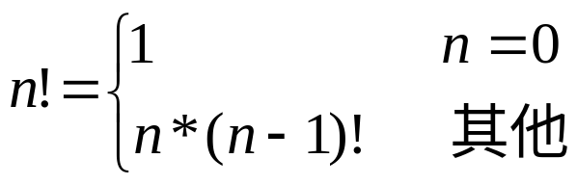
典型的递归函数—阶乘函数
n!=1*2*3*4*…*(n-1)*n
(n-1)!
递归形式：
递归终止条件
long p(int n)
{if (n == 0) return 1;
else return n * p(n-1);
}

Slide 72
简单应用——求n的k次幂
int RaiseIntToPower(int n, int k)
{
if (k == 0)
{
return(1);
}
else
{
return( n * RaiseIntToPower( n, k - 1));
}
}

Slide 73
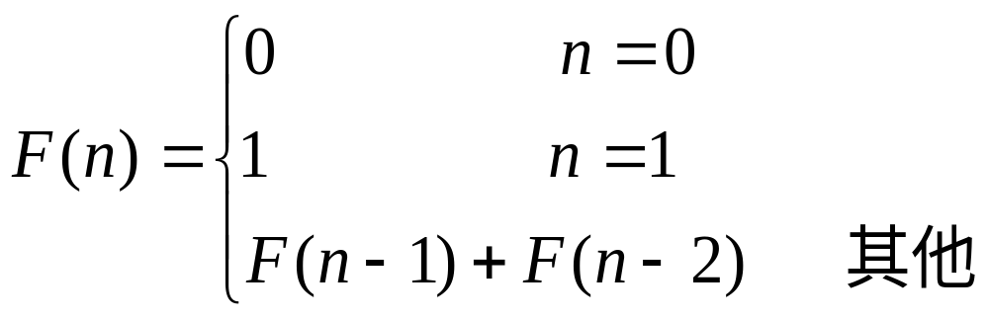
Fibonacci函数
0
1
2
3
4
5
6
0
1
1
2
3
5
8
int f(int n)
{
if (n==0) return 0;
else if (n==1) return 1;
else return (f(n-1)+f(n-2));
}

Slide 74
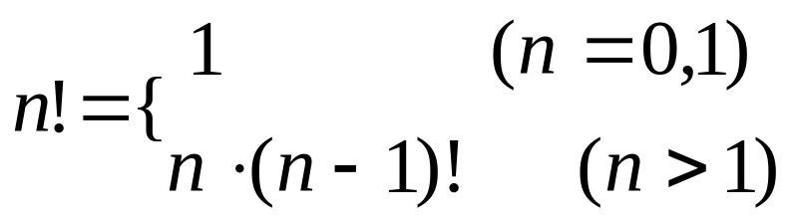
理解递归
问题：求解n!
  可以用循环的方法，即从1开始，乘2，再乘3­…..一直乘到n。这种方法容易理解，也容易实现
  由于n! = n× (n-1)! 数学里定义0！＝1，从而n!可以用下面的递归公式表示：

Slide 75
递归函数设计
int p(int n)
{
if(n= = 0)
return (1);
else
return (n * p(n-1));
}
简单设计——求n的k次幂?

Slide 76
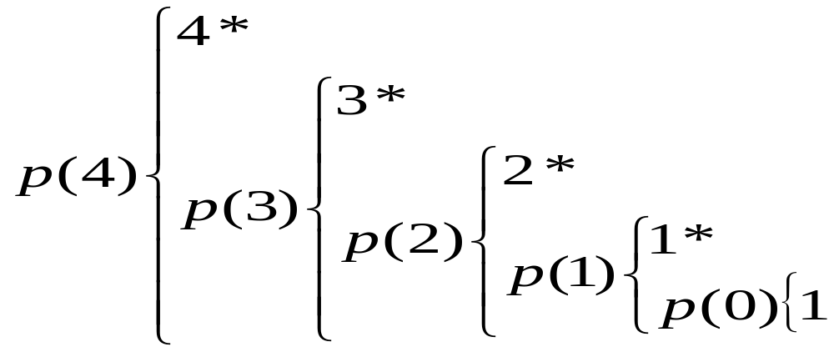
递归执行的过程
求p(4)
递归过程
回溯

Slide 77
递归与迭代的选择
对于大多数常用的递归都有简单、等价的迭代程序。究竟使用哪一种，凭你的经验选择。
迭代程序复杂，但效率高。
递归程序逻辑清晰，但往往效率较低。
尾递归一般可以用循环实现；
如果不是尾递归，一般需要维护一个栈来辅助。

Slide 78
Fibonacci函数的递归实现
int f(int n)
{
if (n==0) return 0;
elseif (n==1) return 1;
else return (f(n-1)+f(n-2));
}
实现效率分析：消费的时间是灾难性的！！！

Slide 79
Fibonacci函数的迭代实现
int f(int n)
{
int i, fn, fn_1 = 0, fn_2 = 1;
if (n == 0) return 0;
if (n == 1) return 1;
for ( i = 2; i<=n; ++i)
{
fn = fn_1 + fn_2;
fn_2 = fn_1;
fn_1 = fn;
}
return fn;
}
消耗的时间：执行n次加法和3n次赋值！！！

Slide 80
系统考虑
对递归函数的每次调用都需要内存空间。由于很多调用的活动都是同时进行的，操作系统可能会耗尽可用的内存,避免在处理过大的n时产生溢出问题。

Slide 81
递归过程 -- 打印三角形
设计一函数，可以在屏幕上的任意地方画一个任意大小的由任意字符（如：*）组成的倒三角形。
函数的原型可为
void display(char symbol, int offset, int length)
如调用display(‘*’, 0, 11)，显示如下图像
***********
*******
***

Slide 82
Display的设计
从递归的观点来看，在某一位置画一倒三角形可以分成两步：
在指定位置画出长度为length的一行符号。
在指定位置的下一行、下二列画一个大小为 length-4 的有同样的符号组成的倒三角形

Slide 83
Display函数
void display(char symbol, int offset, int length )
{
if ( length > 0 )
{
draw(‘ ‘, offset );
draw(symbol , length);
putchar(’＼n’);
display( symble , offset+2 , length-4 );
}
}

Slide 84
Draw函数
画由k个字符组成的一行符号
该函数同样可以看成递归。画k个符号可以看成先画一个符号，然后再画k-1个字符组成的一行。
void draw(char c , int k)
{
if ( k > 0 )
{
putchar(c);
draw(c , k-1 );
}
}

Slide 85
Main函数
#include <stdio.h>
#define SYMBOL ‘*’
#define OFFSET 0
#define LENGTH 19
void display( char, int, int)；
void draw(char, jnt);
int main(void)
{
display(SYMBOL, OFFSET, LENGTH)；
return 0;
}

Slide 86
递归过程--数字旋转方阵（蛇阵）
数字旋转方阵如右图所示。编程输出任意N*N的蛇阵。
1 | 20 | 19 | 18 | 17 | 16
2 | 21 | 32 | 31 | 30 | 15
3 | 22 | 33 | 36 | 29 | 14
4 | 23 | 34 | 35 | 28 | 13
5 | 24 | 25 | 26 | 27 | 12
6 | 7 | 8 | 9 | 10 | 11

Slide 87
用递归的观点看问题
先填最外圈，然后再填内部内部的填法同上。也是先填最外圈，再填内部。
根据上述思想，可以设计一个递归函数fill。该函数先填外圈，然后递归调用自己填内部。
函数原型：
void fill(int number, int begin, int size)
number：表示要填入的起始数据
begin：表示要填的起始位置
size：蛇阵的规模
要生成一个6*6的蛇阵只要调用：fill(1,0,6)

Slide 88
Main函数
int p[20][20];
main()
{
int row, col, int size;
cout << “请输入蛇阵的规模：”；
cin >> size;
fill(1,0,size);
for (row = 0; row < size; ++row)
{
cout << endl;
for (col = 0; col < size; ++col)
cout << p[row][col] << ‘\t’;
}
}

Slide 89
Fill函数的设计
自上而下填最左列
自左而右填最下行
自下而上填最右列
自右而左填最上行
递归调用fill，规模减2，起始位置为原来的下一行下一列，填入的起始数字为填入一圈后的第一个数字。

Slide 90
Void fill( int number, int begin, int size)
{
int i, row = begin, col = begin;
if (size == 0) return;
if (size == 1)
{ p[begin][begin] = number; return; }
p[row][col] = number; ++number;
for (i=0; i<size-1; ++i)
{ ++row; p[row][col] = number; ++number; }
for (i=0; i<size-1; ++i)
{ ++col; p[row][col] = number; ++number; }
for (i=0; i<size-1; ++i)
{ --row; p[row][col] = number; ++number; }
for (i=0; i<size-2; ++i)
{ --col; p[row][col] = number; ++number; }
fill( number, begin+1, size-2 );
}

Slide 91
递归过程—Hanoi塔问题
A B C
目标：
将A上的盘子全部移到B上
规则：
每次只能移动一个盘子
不允许大盘子放在小盘子上

Slide 92
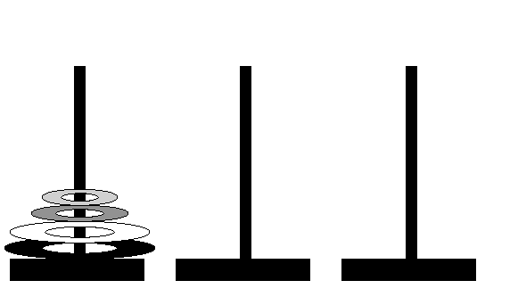
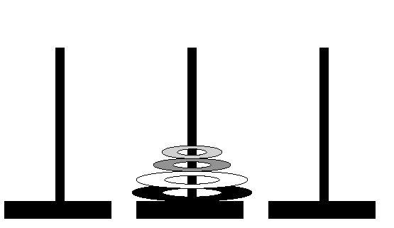
Hannoi塔
n＝4（最开始的情况） n＝4（完成情况）

Slide 93
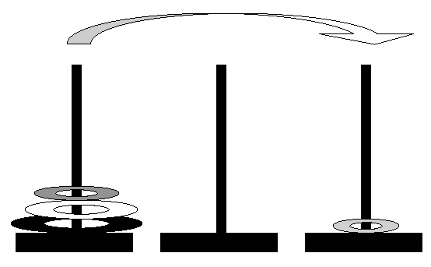
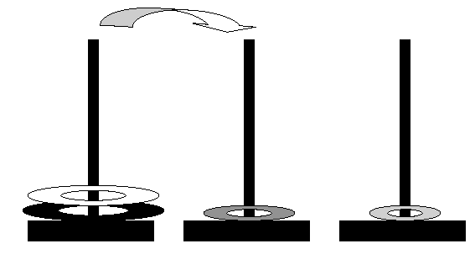
Hannoi塔
第1步：从开始的杆到辅助杆（src到aux）
第2步：从开始杆到目的杆（src到dst）

Slide 94
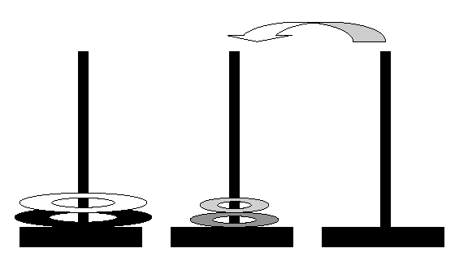
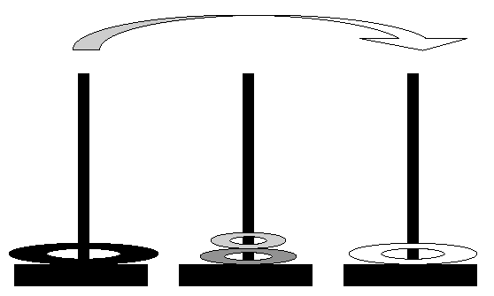
Hannoi塔
第3步：从辅助杆到目的杆（aux到dst）
第4步：从开始的杆到辅助杆（src到aux）

Slide 95
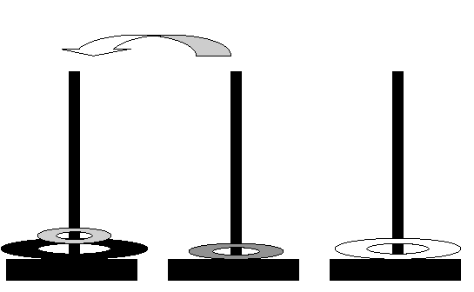
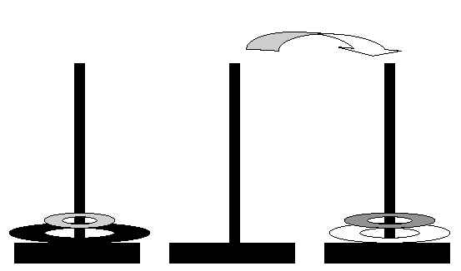
Hannoi塔
第5步：从目的杆到开始杆（ dst 到src）
第6步：从目的杆到辅助杆（dst到aux）

Slide 96
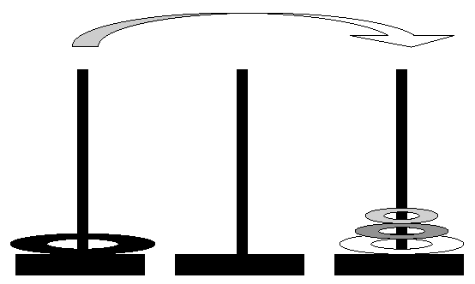
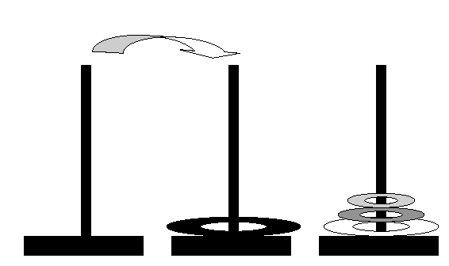
Hannoi塔
第7步：从开始杆到目的杆（ src 到dst ）
第8步：从开始杆到目的杆（src到dst）

Slide 97
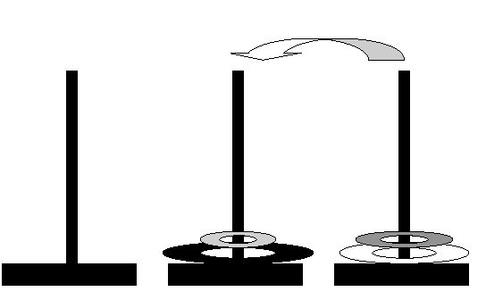
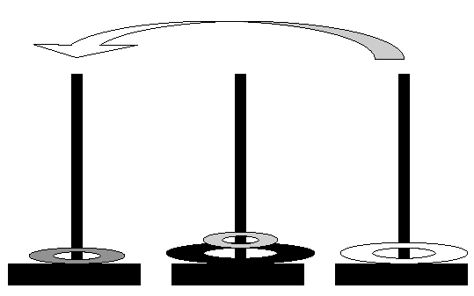
Hannoi塔
第9步：从辅助杆到目的杆（ aux 到dst ）
第10步：从辅助杆到开始的杆（aux到src ）

Slide 98
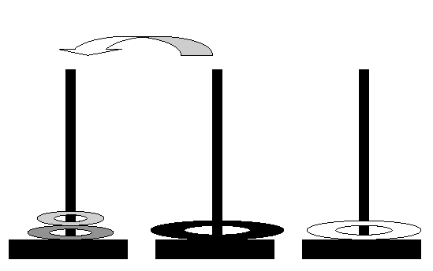
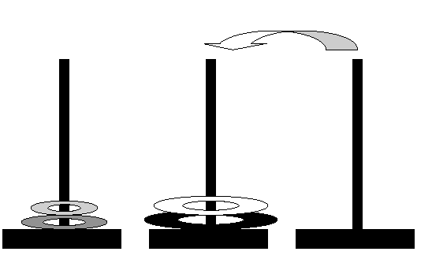
Hannoi塔
第11步：从目的杆到开始杆（ dst 到src）
第12步：从辅助杆到目的杆（ aux 到dst ）

Slide 99
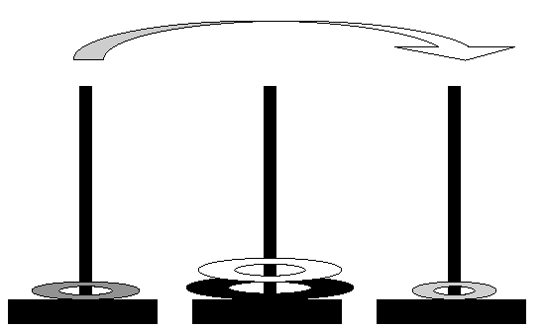
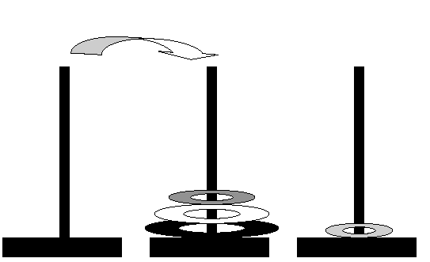
Hannoi塔
第13步：从开始的杆到辅助杆（src到aux）
第14步：从开始杆到目的杆（src到dst）

Slide 100
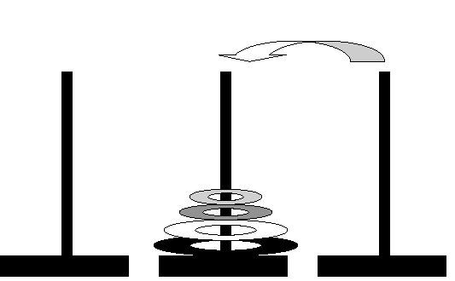
Hannoi塔
第15步：从辅助杆到目的杆（ aux 到dst ）

Slide 101
解题思路
最简单的情况，只有一个盘子：将盘子直接从A移到B
大于一个盘子的情况：
  将除了最下面一个盘子外的所有盘子从A移到C
  将最下面的盘子从A移到B
  将C上的盘子移回B

Slide 102
Hanoi 塔函数
void Hanoi(int n, char start, char finish, chartemp)
{
if (n==1)
{
MoveSingleDisk(start, finish);
}
else
{
Hanoi(n-1, start, temp, finish);
MoveSingleDisk(start, finish);
Hanoi(n-1, temp, finish, start);
}
}

Slide 103
全排列问题
如给定三个字母“ABC”，那么可形成的全排列为：ABC, ACB, BAC, BCA, CAB, CBA。试设计一个函数，输入一个字符串，输出该字符串中所有字母的全排列

Slide 104
用递归的思想分析问题
如排列“ABCDE”，用递归的思想可以看成：
  第一个字母为‘A’，后面是“BCDE”的全排列
    第一个字母为‘B’，后面是“CDE”的全排列
    第一个字母为‘C’，后面是“BDE”的全排列
    第一个字母为‘D’，后面是“BCE”的全排列
    第一个字母为‘E’，后面是“BCD”的全排列
  第一个字母为‘B’，后面是“ACDE”的全排列
  第一个字母为‘C’，后面是“BADE”的全排列
  第一个字母为‘D’，后面是“BCAE”的全排列
  第一个字母为‘E’，后面是“BCDA”的全排列

Slide 105
选择存储结构
用一个字符串存储排列。
对n个字符的排列来讲，第一个元素有n 种选择，对每种选择，排列后面n-1个元素。
n-1个元素的排列：固定第二个元素(n-1种选择），排列后面n-2个元素。依此类推。
函数原型可选为： void permu(char str[], int k)
表示排列字符串str中从 k 开始的元素
函数的调用：排列字符串中的所有元素可调用
permu(char str[], 0);

Slide 106
排列函数
Void PermuteWithFixedPrefix (char str[ ], int k)
{
int i;
if ( k == strlen(str) )
cout << str << endl;
else
for (i=k; i<strlen(str); ++i)
{
swap(str, k, i);
PermuteWithFixedPrefix (str, k+1);
swap(str, k, i);
}
}

Slide 107
包裹函数
static void ListPermutations(char str[])
{
PermuteWithFixedPrefix(str, 0);
}

Slide 108
第6章 过程封装－－函数
函数
自己编写函数
函数的使用
数组作为参数
带默认值的函数
内联函数
重载函数
函数模版
变量的作用域
变量的存储类别
递归函数
基于递归的算法

Slide 109
基于递归的算法
回溯法
分治法
动态规划

Slide 110
回溯法
首先暂时放弃问题规模大小的限制，并将问题的候选解按某种顺序逐一枚举和检验。当发现候选解不可能是解时，就选择下一候选解。如果当前候选解除了不满足规模要求外，满足其他所有要求时，继续扩大当前候选解的规模，并继续试探。如果当前的候选解满足包括问题规模在内的所有要求时，该候选解就是问题的一个解。
寻找下一候选解的过程成为回朔。
扩大当前候选解的规模，并继续试探的过程称为向前试探。
分书问题和八皇后都是典型的回溯法问题

Slide 111
分书问题
有编号为0，1，2，3，4的5本书，准备分给5个人A，B，C，D，E，每个人的阅读兴趣用一个二维数组描述：
Like[i][j] = true i喜欢书j
Like[i][j] = false i不喜欢书j
写一个程序，输出所有皆大欢喜的分书方案
0 | 0 | 1 | 1 | 0
1 | 1 | 0 | 0 | 1
0 | 1 | 1 | 0 | 1
0 | 0 | 0 | 1 | 0
0 | 1 | 0 | 0 | 1

Slide 112
存储设计
用一个二维数组like存储用户的兴趣
用一个一维数组book记录书是否被分掉。如果book[i] = false表示第i本书尚未被分掉，等于1则表示以被分掉
用一个一维数组take表示某本书分给了某人。Take[i] = j表示第j本书给了第i个人

Slide 113
解题思路
设计一个函数try(i)给第i个人分书。
依次尝试把书j分给人i。
  如果第i个人不喜欢第j本书，则尝试下一本书，如果喜欢，并且第j本书尚未分配，则把书j分配给i。
  如果i是最后一个人，则方案数加1，输出该方案。否则调用try（i+1)为第i+1个人分书。
  回溯。让第i个人退回书j，尝试下一个j，即寻找下一个可行的方案
由于在每次try中都要用到like，book,take以及目前找到的方案数n，因此可将它们作为全局变量，以免每次函数调用时都要带一大串参数。

Slide 114
void trynext(int i) // 对第 i 个人进行分配
{
int j,k;
for(j=0;j<5;j++) // 穷举
{
if(like[i][j]&&take[j]==0)
{
take[j]=i+1;// 把第j本书分配给第i个人
if(i==4) // 第5个人分配结束，也即所有的书已经分配完毕，
// 可以将方案进行输出
{
n++;
cout<<"分配方案"<<n<<":"<<endl;
for(k=0;k<5;k++)
cout<<"书本"<<k<<"→"<<(char)(take[k]+'A'-1)<<endl;
cout<<endl;
}
else
trynext(i+1); // 递归，对下一个人进行分配
take[j]=0; // 回溯，寻找下一种方案
}
}
}

Slide 115
#include <iostream>
using namespace std;
int like[5][5]={
{0,0,1,1,0},
{1,1,0,0,1},
{0,1,1,0,1},
{1,0,0,1,0},
{0,1,0,0,1}};
int take[5]={0,0,0,0,0}; // 记录每一本书的分配情况
int n = 0; // n表示分书方案数
void trynext(int i);
int main()
{
trynext(0);
cin.get();
return 0;
}

Slide 116
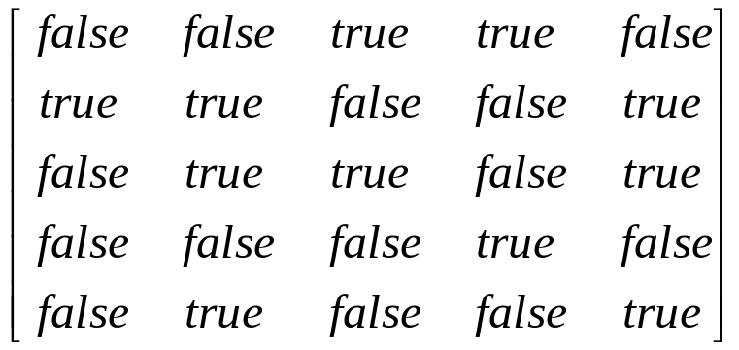
当like矩阵的值为
调用trynext(0);的结果为：
第1种方案：
人 书
A 2
B 0
C 1
D 3
E 4
第2种方案：
人 书
A 2
B 0
C 4
D 3
E 1

Slide 117
八皇后问题
在一个8*8的棋盘上放8个皇后，使8个皇后中没有两个以上的皇后会在同一行、同一列或同一对角线上

Slide 118
八皇后问题的求解过程
求解过程从空配置开始，在第一列到第m列为合理配置的基础上再配置m+1列，直到第n列的配置也时合理时，就找到了一个解。另外在一列上也有n种配置。开始时配置在第一行，以后改变时，顺序选择第二行、第三行、……、第n行。当配置到第n行时还找不到一个合理的配置时，就要回溯，去改变前一列的配置。

Slide 119
算法
{
m = 0; /*从空配置开始*/
good = true; /*配置中的皇后不冲突*/
do {
if (good)
if (m == 8)
{
输出解；
重新寻找下一可行的解；
}
else 向前试探，扩展至下一列；
else 回朔，形成下一候选解；
good = 检查当前候选解的合理性；
} while (m != 0);
}

Slide 120
棋盘的数据结构的设计
比较直观的方法是采用一个二维数组，但仔细考察，就会发现，这种表示方法给调整候选解及检查其合理性会带来困难。
对于本题来说，我们关心的并不是皇后的具体位置，而是“一个皇后是否已经在某行和某条斜线合理地安置好了”。
因为在每一列上恰好放一个皇后，所以引入一个一维数组(设为col（9）)，值col[j]表示在棋盘第j列上的皇后位置。如col[3]的值为4，就表示第三列的皇后在第四行。另外，为了使程序在找完了全部解后回溯到最初位置，设定col[0]的初值为0。当回溯到第0列时，说明程序已求得全部解(或无解)，结束程序执行。

Slide 121
候选解的合理性检查
引入以下三个工作数组
  数组a[9]，a[A]=true表示第A行上还没有皇后；
  数组b[16]，b[A]=true表示第A条右高左低斜线上没有皇后；从左上角依次编到右下角(1-15)。
  数组c[16]，c[A]=true表示第A条左高右低斜线上没有皇后。从左下角依次编到右上角(1-15)。

Slide 122
void queen_a11(int k) //在8x8棋盘的第k列上找合理的配置
{
int i, j;
char awn;
for(i = 1; i <= 9; i++) // 依次在l至8行上配置k列的皇后
if ( a[i] && b[k+i-1] && c[8+k-i]) //可行位置
{
col[k] = i;
a[i] = b[k+i-1] = c[8+k-i] = false; //置对应位置有皇后
if (k == 8) // 找到一个可行解
{
for (j = 1; j <= 8; j++)
cout << j << col[j]<< '\t' ;
cout << endl;
cin >> awn;
if (awn=='Q' || awn=='q')
exit(0);
}
else
queen_a11(k+1);//递归至第k十1列
a[i] = b[k+i-1] = c[8+k-i] = true; //恢复对应位置无皇后
}
}

Slide 123
主程序
int col[9];
bool a[9], b[17],c[17];
int main()
{
int j;
for(j = 0; j <=8; j++)
a[j] = true;
for(j = 0; j <= 16; j++)
b[j] = c[j] = true;
queen_a11(1);
return 0;
}

Slide 124
基于递归的算法
回溯法
分治法
动态规划

Slide 125
递归与分而治之法
分而治之法
  分：分成较小的可以递归解决的问题
  治：从子问题的解形成原始问题的解
分而治之算法通常都是高效的递归算法
在分而治之法中，递归是“分”，额外的开销是“治”

Slide 126
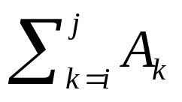
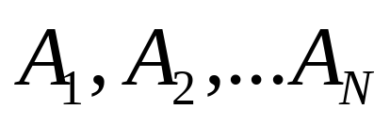
最大连续子序列问题
给定(可能是负的)整数序列 ，寻找(并标识) 的值为最大的序列。如果所有的整数都是负的，那么最大连续子序列的和是零。
例如，假设输入是{-2, 11, -4, 13, -5, 2}，那么答案是20，它表示连续子序列包含了第2项到第4项（如粗体字部分）。又如第二个例子，对于输入{1, -3, 4, -2, -1, 6},答案是7，这个子序列包含最后四项。

Slide 127
分而治之法的解题思路
假设输入是{4，－3，5，－2，－1，2，6，－2}。我们把这个输入划分成两部分，前四个和后四个。这样最大连续子序列的和可能出现在下面三种情况中。
  情况1：整个位于前半部，可递归计算。
  情况2：整个位于后半部，可递归计算。
  情况3：从前半部开始但在后半部结束。

Slide 128
情况3的解决方法
从两半部分的边界开始，通过从右到左的扫描来找到左半段的最长序列。类似地，从左到右的扫描找到右半段的最长序列。把这两个子序列组合起来，形成跨越分割边界的最大连续子序列。
在这个实例中，结果序列是从第一部分的第一个元素到第二部分的其余元素。总和是两个子序列的和，即4+7=11.

Slide 129
算法总结
递归地计算整个位于前半部的最大连续子序列。
递归地计算整个位于后半部的最大连续子序列。
通过两个连续循环，计算从前半部开始但在后半部结束的最大连续子序列的和。
选择三个和中的最大值。

Slide 130
Int maxSum(int a[ ], int left, int right )
{
int maxLeft, maxRight, center;
int leftSum = 0, rightSum = 0;
int maxLeftTmp = NEGMAX,
maxRightTmp = NEGMAX;
center = ( left + right ) / 2;
if ( left == right )
return a[left] > 0 ? a[left] : 0;
maxLeft = maxSum(a, left, center);
maxRight = maxSum(a, center + 1, right);

Slide 131
for (int i = center; i >= left; --i)
{
leftSum += a[i];
if (leftSum > maxLeftTmp)
maxLeftTmp = leftSum;
}
for (int i = center + 1; i <= right; ++i)
{
rightSum += a[i];
if (rightSum > maxRightTmp)
maxRightTmp = rightSum;
}
return max3(maxLeft, maxRight, maxLeftTmp + maxRightTmp);
}

Slide 132
快速排序
思路：
  将待排序的数据放入数组a中，数据为a[low], … , a[high]
  从待排序的数据中任意选择一个，如a[low]，将它放入变量k
  将待排序的数据分成两组，一组比k小，放入数组的前一半；一组比k大，放入数组的后一半；将k放入中间位置。
  对前一半和后一半分别重复上述方法。
最好时间效率：O(nlogn)

Slide 133
high
low
5 | 7 | 3 | 0 | 4 | 2 | 1 | 9 | 6 | 8
1 | 2 | 3 | 0 | 4 | 5 | 7 | 6 | 8 | 9
1 | 2 | 3 | 0 | 4 | 5 | 7 | 6 | 8 | 9
0 | 1 | 3 | 2 | 4 | 5 | 7 | 6 | 8 | 9
0 | 1 | 2 | 3 | 4 | 5 | 7 | 6 | 8 | 9
0 | 1 | 2 | 3 | 4 | 5 | 6 | 7 | 8 | 9

Slide 134
快速排序要解决的问题
如何选择作为分段基准的元素？
  采用第一个元素
  选取第一个、中间一个和最后一个中的中间元素
如何分段？考虑空间问题

Slide 135
快速排序函数
Void quicksort(int a[], int low, int high)
{
int mid;
if (low >= high) return;
mid = divide(a, low, high);
quicksort( a, low, mid-1);
quicksort( a, mid+1, high);
}

Slide 136
划分过程
low
high
K=5
5 | 7 | 3 | 0 | 4 | 2 | 1 | 9 | 6 | 8
从右向左开始检查。如果high的值大于k，high减1，继续往前检查，直到遇到一个小于k的值。
将大于k的这个值放入low的位置。然后从low位置开始从左向右检查，直到遇到一个大于k的值。
将low位置的值放入high位置，重复第一步，直到low和high重叠。将k放入此位置。

Slide 137
low
high
 | 7 | 3 | 0 | 4 | 2 | 1 | 9 | 6 | 8
K=5
low
high
 | 7 | 3 | 0 | 4 | 2 | 1 | 9 | 6 | 8
low
high
1 | 7 | 3 | 0 | 4 | 2 |  | 9 | 6 | 8
low
high
1 |  | 3 | 0 | 4 | 2 | 7 | 9 | 6 | 8
high
low
1 | 2 | 3 | 0 | 4 |  | 7 | 9 | 6 | 8

Slide 138
Divide函数
int divide( int a[], int low, int high)
{
int k = a[low];
do
{
while (low<high && a[high]>=k)
- -high;
if (low < high)
a[low] = a[high]; ++low;
while (low < high && a[low] <=k)
++low;
if (low < high)
a[high] = a[low];
} while (low != high);
a[low] = k;
return low;
}

Slide 139
基于递归的算法
回溯法
分治法
动态规划

Slide 140
动态规划的思想
在实际中经常会遇到一个复杂的问题不能简单地分成几个子问题，而是会分解出一系列的子问题。如果用分治法的话会使得递归调用的次数呈指数增长。如Finonacci数列的计算，第i个Fibonacci数是前两个Fibonacci数之和。
它是基于分而治之算法。在每一阶段都将当前问题分解为多个已解决的子问题
为解决递归爆炸问题，通常将以解决的问题方案记录在一个表中，这样当再次遇到此问题时就不要重复计算了。

Slide 141
找零问题
对于一种货币，有面值为C1, C2, …, CN(分)的硬币，最少需要多少个硬币来找出K分钱的零钱。

Slide 142
贪婪法解法
我们不断使用可能的最大面值的硬币
如：美元的硬币有1、5、10和25分的面值(忽略流通频率很低的50分硬币)。我们可以通过使用2个25分、一个10分的硬币以及三个1分来找出63分钱，一共是6个硬币。
如果美元中包含一个21分硬币时，贪心算法仍然给出一个用六个硬币的解，但是最佳的解是用三个硬币(三个都是21分的硬币。)

Slide 143
解法1 －－分治法
如果我们可以用一个硬币找零，这就是最小的。
否则，对于每个可能的值i，我们可以独立计算找i分钱零钱和K-i分钱需要的最小硬币数。然后选择这个和最小的i。

Slide 144
怎样找出63分钱零钱
找出1分钱零钱和62分钱零钱分别需要的硬币数是1和4。因此，63分钱需要使用五个硬币。
找出2分钱和61分钱分别需要2和4个硬币，一共是六个硬币。
我们继续尝试所有的可能性。我们看到一个21分和42分的分解，它可以分别用一个和两个硬币来找开，因此，这个找零问题就可以用三个硬币解决。
我们需要尝试的最后一种分解是31分和32分。我们可以用两个硬币找出31分零钱，用三个硬币找出32分零钱，一共是五个硬币。
因此最小值是三个硬币。

Slide 145
int coin(int k)
{
int i, tmp, int coinNum = k;
if （能用一个硬币找零）
return 1;
for (i=1; i<k; ++i)
if ((tmp = coin(i) + coin(k-i)) > coinNum)
coinNum = tmp;
return coinNum;
}

Slide 146
上述解法分析
此算法的效率很低
事实上63分钱找零的问题是不会在一个合理的时间内解决的。就如Finbonacci 函数一样

Slide 147
解法2
通过指定其中的一个硬币来递归地简化问题。
例如，对于63分钱，我们可以给出以下找零的办法。
  一个1分的硬币加上递归地分派62分钱
  一个5分的硬币加上递归地分派58分钱
  一个10分的硬币加上递归地分派53分钱
  一个21分的硬币加上递归地分派42分钱
  一个25分的硬币加上递归地分派38分钱
该算法的问题仍然是效率问题

Slide 148
动态规划解
效率低下主要是由于重复计算造成的。因此，可把已有子问题的答案存放起来，当再次遇到此子问题时就不用重复计算了。
在本例中，我们用coinsUsed[i]代表了找i分零钱所需的最小硬币数。

Slide 149
算法思想
先找出一分钱的找零方法，把最小硬币数存入coinUsed[1]
依次找出2分钱、3分钱…的找零方法，知道到达要找零的钱为止：
  对每个要找的零钱i，可以把i分解成某个coins[j]和 i - coins[j]，
  所需硬币数为coinUsed[i-coins[j]]+1。对所有的j，取最小的coinUsed[i-coins[j]]+1作为i元钱找零的的答案。

Slide 150
函数原型
Void makechange( int coins[],
int differentCoins, int maxChange,
int coinUsed [] )
Coins存放所有不同的硬币值，不同的硬币个数为differentCoins。
maxChange为要找的零钱数

Slide 151
void makechange( int coins[ ], int differentCoins, int maxChange, int coinUsed[] )
{
coinUsed[0] = 0;
for (int cents = 1; cents <= maxChange; cents++)
{
int minCoins = cents; //都用1分找零，硬币数最大
for (int j = 1; j < differentCoins; j++) //尝试所有硬币
{
if (coins[j] > cents) continue; //coin[j]硬币不可用
if (coinUsed[ cents - coins[j] ] + 1 < minCoins)
//分解成coins[i]和cents-coins[j]
minCoins = coinUsed[ cents - coins[j] ] + 1;
//用此硬币
}
coinUsed[cents] = minCoins;
}
}

Slide 152
总结
函数可以将一段完成独立功能的程序封装起来。通过函数名就可执行这一段功能。使用函数可以将程序模块化；
C++的程序是由一组函数组成。每个程序必须有一个名为main的函数，它对应于一般的程序设计语言中主程序；
函数也可以调用自己，这样的函数称为递归函数
基于递归的算法；

Slide 153
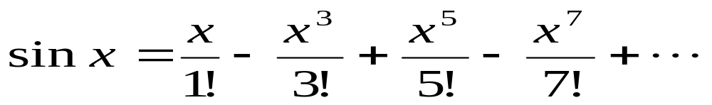
作业
用递归判断用户输入的正整数是否为回文
用递归实现二分查找
设计一输出蛇阵的迭代程序
设计一个函数，判别一个整数是否为素数。
设计一个函数，使用以下无穷级数
计算sinx的值.舍去的绝对值应小于ε，ε的值由用户选择。
写一个函数stringCopy将一个字符串拷贝到另一个字符串。

